Slide 1
Анализ результатов зимней сессии
Первый проректор по учебной работе
Е.В. Маркина

Slide 2
Результаты зимней сессии
По программам бакалавриата и магистратуры очной формы обучения в период промежуточной аттестации проведено 4414 аттестационных испытания, в том числе 1920 экзаменов.
На 26.01.2019 г. - дату окончания промежуточной аттестации, количество обучающихся, имевших академические задолженности, составило 2492 человека, что на 120 человек больше, аналогичного периода прошлого года. По состоянию на 22.03.2019 г. количество задолжников сократилось до 117 человек, включая 77 студентов выпускных курсов бакалавриата и магистратуры, которые не проходили вторую повторную промежуточную аттестацию в связи с прохождением практики.
Впервые реализовываются:
1. Очно-заочная форма обучения по факультетам ФЭФ, УиА, МТСиГБ, Юридическом;
2. Общеуниверситетский блок дисциплин по выбору (смешанные учебные группы) по программам бакалавриата и магистратуры;
3. Модель включения массовых онлайн курсов с использованием дистанционных технологий при реализации образовательных программ очной формы обучения.

Slide 3
Сравнительный анализ итогов зимних промежуточных аттестаций за 2017/18 и 2018/19 уч. года очная форма
 | 2017/2018 | 2018/2019
Обработано зачетных и экзаменационных ведомостей | 6603 | 7045
Неудовлетворительные оценки | 5,21% | 4,45%
Неявки | 1,93% | 1,67%
Средний балл | 3,79 | 4,08
Обучающиеся, имевшие академические задолженности на конец сессии | 20,65% | 20,32%
Notes:
Проведенная в предыдущие годы работа по усилению контроля за предоставление недостоверных сведений об уважительности причины пропуска экзаменов, привела к тому, что у нас существенно снизилось количество неявок на промежуточную аттестацию почти в два раза.
При этом, также имеется тенденция на снижение процента неудовлетворительных оценок.
Планомерное снижение количества неудовлетворительных результатов и неявок, повлекло снижение процента обучающихся, имевших академические задолженности.
Однако, при этом немного снизился средний балл за экзамены.
Общую картину вы можете увидеть на данном слайде.

Slide 4
Итоги зимней промежуточной аттестации 2018/2019
п/п | Наименование факультета | Отчислено за академ. задолженность | Отчислено по собственному желанию или переводом в др. вуз | Отчислено за неоплату | Отчислено за пропуски, выговоры, нарушение устава и т.п. | Кол-во должников на 22.03 | Из них
 |  |  |  |  |  |  | На практике | Перенос по уважительной причине
1 | МФФ | 3 | - | 2 | 1 | 6 | 3 | 3
2 | АРиЭБ | - | 5 | 1 | 1 | - | - | -
3 | ГУиФК | 4 | 3 | - | 3 | 10 | 6 | 4
4 | МТСиГБ | 1 | 5 | - | - | 1 | 1 | -
5 | МЭО | 3 | 5 | 1 | 1 | 16 | 11 | 5
6 | Факультет менеджмента | 3 | 5 | - | - | 19 | 8 | 11
7 | НиН | 2 | - | - | - | 5 | 1 | 4
8 | ПМиИТ | 19 | 13 | 2 | 9 | 3 | 2 | 1
9 | СиП | 2 | 3 | 3 | 1 | 9 | 9 | -
10 | УиА | 1 | 6 | - | 1 | 20 | 20 | -
11 | ФФР | 8 | 4 | 2 | 1 | 5 | 3 | 2
12 | ФЭФ | 11 | 6 | 7 | 2 | 20 | 12 | 8
13 | ФЭиФ ТЭК | 2 | 1 | 2 | 1 | - | - | -
14 | Юридический факультет | 4 | 8 | 1 | 1 | 3 | 1 | 2
Итого |  | 63 | 64 | 20 | 22 | 117 | 77 | 40

Slide 5
Дисциплины бакалавриата, с наибольшим % неудовлетворительных оценок
Наименование дисциплины | Департамент/ кафедра | Факультет | Направление | Курс | Всего оценок | % неудовл
Макроэкономика | ДЭТ | ФЭФ | Экономика | 2 | 51 | 45,10%
Алгоритмы и структуры данных в языке Python | ДАДПРиФТ | ПМиИТ | Прикладная математика и информатика | 1 | 24 | 41,67%
Математический анализ | ДАДПРиФТ | ПМиИТ | Прикладная математика и информатика | 1 | 63 | 41,27%
Финансовый учет и отчетность | ДУАиА | УиА | Экономика | 2 | 37 | 40,54%
Финансы международных корпораций | KPMG | МФФ | Экономика | 4 | 99 | 36,36%
Экономическая политология | ДПиМК | УиА | Экономика | 1 | 34 | 35,29%
Финансы | ДОФ | ФФР | Экономика | 2 | 29 | 34,48%
Иностранный язык | ДЯП | ФФР | Экономика | 2 | 41 | 34,15%
Налогообложение организаций | ДНРиТТР | НиН | Экономика | 2 | 58 | 32,76%
Управление комплексным социально-экономическим развитием муниципальных образований | ГМУ | ГУиФК | Государственное и муниципальное управление | 3 | 37 | 32,43%
Инжиниринг бизнеса | БИ | ПМиИТ | Бизнес-информатика | 2 | 28 | 32,14%
Математика | ДАДПРиФТ | ПМиИТ | Прикладная информатика | 1 | 29 | 31,03%
Финансовая математика | ДАДПРиФТ | ФФР | Экономика | 2 | 65 | 30,77%
Notes:
Основы финансовых вычислений – Брусов П.Н.
Налогообложение организаций – Малкова Ю.В., Мандрощенко О.В.
Математика и анализ данных – Тришин И.М.
Математика – Берзин Д.В., Баюк Д.А.
Теория вероятностей и математическая статистика – Тришин И.М., Пчелинцев С.В.
Теория игр – Лабскер Л.Г.
Хранилища данных и средства бизнес-аналитики – Точилкина Т.Е.
Международные финансовые рынки – Гусева И.А., Рубцов Б.Б.
Теория и история налогообложения – Смирнов Д.А.
Экономическая история – Лаптева Е.В.
Финансы – Фрумина С.В.
Экономическая история – Ялозина Е.А.
Математический анализ – Волкова Е.С.
Бухгалтерский учет – Юрасова И.О.

Slide 6
Дисциплины бакалавриата и магистратуры, с наибольшим % неявок
Наименование дисциплины | Департамент/ кафедра | Факультет | Направление | Курс | Всего оценок | % неявок
Технологии анализа данных и машинное обучение | ДАДПРиФТ | ПМиИТ | Прикладная информатика (б) | 3 | 31 | 29,03%
Налоги и предпринимательство | ДНРиТТР | НиН | Экономика (м) | 1 | 27 | 18,52%
История и культура Китая | ДСИиФ | МФФ | Экономика (б) | 2 | 33 | 18,18%
Мировые финансы | ДМЭиМФ | МЭО | Экономика (б) | 3 | 44 | 18,18%
Правотворчество | ДПРЭД | ГУиФК | Юриспруденция (м) | 1 | 17 | 17,65%
Риск-менеджмент - основа устойчивости бизнеса | ДМ | МЕН | Менеджмент (м) | 2 | 17 | 17,65%
Технологии обработки больших данных | ДАДПРиФТ | ПМиИТ | Прикладная информатика (б) | 2 | 17 | 17,65%
Практика применения антимонопольного законодательства | ФАС | ГУиФК | Юриспруденция (м) | 1 | 17 | 17,65%
Международные валютно-кредитные и финансовые отношения | ДМЭиМФ | МФФ | Экономика (б) | 3 | 24 | 16,67%
Философия права | ДПРЭД | ГУиФК | Юриспруденция (м) | 1 | 18 | 16,67%
Notes:
Оценка стоимости активов и бизнеса – Раева И.В.
Практика применения антимонопольного законодательства – Вовкиевская Л.В., Трибинова Е.И.
Методика преподавания юридических дисциплин в высшей школе – Попова А.В.
История и методология юридической науки – Терениченко А.А.
Философия права – Попова А.В.
Государственная кадровая политика и кадровый аудит на государственной службе – Токмурзин Т.М.
Оценка стоимости активов и бизнеса – Синогейкина Е.Г.
Основы финансовых вычислений – Петрова М.В.
Банковские информационные системы – Гобарева Я.Л.
Международные транснациональные корпорации в современной мировой экономике – Шкута А.А., Аксенов Д.А.

Slide 7
Дисциплины бакалавриата, с наибольшим % отличных оценок
Наименование дисциплины | Департамент/ кафедра | Факультет | Направление | Курс | Всего оценок | % отлично
Международное торговое и финансовое право | ДПРЭД | МЭО | Экономика | 4 | 19 | 100,00%
Основы управления информационной безопасности | ИБ | ПМиИТ | Информационная безопасность | 4 | 31 | 93,55%
Право международных экономических договоров | ДПРЭД | ЮФ | Юриспруденция | 4 | 21 | 90,48%
Обеспечение комплексной защиты объектов информатизации | ИБ | ПМиИТ | Информационная безопасность | 4 | 31 | 90,32%
Проектный менеджмент: базовый курс | ДМ | МЕН | Менеджмент | 2 | 26 | 88,46%
Управление человеческими ресурсами | УПиП | МЕН | Менеджмент | 3 | 50 | 88,00%
Стратегическое управление эффективностью бизнеса | ДМ | МЕН | Менеджмент | 4 | 87 | 87,36%
Правовое регулирование государственного финансового контроля | ДПРЭД | ГУиФК | Экономика | 3 | 76 | 86,84%
Имитационное моделирование | САвЭ | ПМиИТ | Бизнес-информатика | 4 | 55 | 85,45%
Управление корпоративной собственностью | ДКФиКУ | МЕН | Менеджмент | 4 | 20 | 85,00%
Аудит и контроль | ДУАиА | ИЗОиОО | Экономика | 4 | 82 | 84,15%
Notes:
Системы контроля доступа – Борисов С.А.
Психология – Тарасов А.Н.
Организация и управление службой защиты информации на предприятии – Борисов С.А.
Профессиональные компьютерные программы – Дадян Э.Г.
Теневая экономика и экономическая безопасность – Дадалко В.А.
Менеджмент – Мезина Т.В.
Иностранный язык в профессиональной сфере – Куликова О.О., Осипова И.А., Федосеева Т.В.
Социология – Большунов А.Я.
Управление финансовыми (страховыми, налоговыми и иными) рисками в системе экономической безопасности – Земсков В.В.
Организация предупреждения правонарушений в экономической сфере – Фешина С.С.
Социология институтов и организаций – Дудина О.М.
Международные рынки капиталов и финансовых услуг – Лохмачев В.Ф., Нефедов М.Д., Сумароков Е.В.

Slide 8
Дисциплины магистратуры, с наибольшим % отличных оценок
Наименование дисциплины | Департамент/ кафедра | Факультет | Направление | Всего оценок | % отлично
Контракты в международной торговле | ДМЭиМФ | МЭО | Экономика | 23 | 95,65%
Управленческая экономика | ДКФиКУ | МЕН | Менеджмент | 84 | 92,86%
Операционный менеджмент и анализ бизнес-процессов | ДМ | МЕН | Менеджмент | 13 | 92,31%
Методология и методика финансового анализа | ДУАиА | УиА | Экономика | 25 | 88,00%
Финансовая аналитика на базе решений SAS | БИ | ПМиИТ | Бизнес-информатика | 16 | 87,50%
Методология бизнес-анализа | ДУАиА | УиА | Экономика | 22 | 86,36%
Методы комплексного анализа обеспечения экономической безопасности в деятельности хозяйствующего субъекта | АРиЭБ | АРиЭБ | Экономика | 14 | 85,71%
Профессиональный иностранный язык | ДЯП | УиА | Экономика | 24 | 83,33%
Математическое обеспечение финансовых решений | ДАДПРиФТ | ФФР | Финансы и кредит | 63 | 80,95%
Основы методологии проведения научных исследований | БИ | ПМиИТ | Бизнес-информатика | 21 | 80,95%
Управление финансами в международном бизнесе | ДМЭиМФ | МЭО | Экономика | 31 | 80,65%
Внешнеторговые контракты | ДМЭиМФ | МЭО | Экономика | 25 | 80,00%
Notes:
Актуальные проблемы организации и реформирования современного мирового финансового рынка – Портной М.А.
Контракты в международной торговле – Арабян М.С.
Организация внутреннего контроля в экономических субъектах с государственным участием – Ветрова И.Ф.
Сквозной контроль в экономических субъектах с государственным участием - Ветрова И.Ф.
Антикризисное бизнес-регулирование – Ряховская А.Н.
Управление имущественным комплексом образовательной организации – Кухтин П.В.
Налогообложение в договорных обязательствах – Назаркин И.Ж.
Статика и динамика в функционировании государств в эпоху глобализации – Пырма Р.В.
Современные технологии и модели риск-менеджмента мирового финансового рынка – Нефедом М.В.
Разработка и реализация государственных программ – Кадырова Г.М.

Slide 9
Топ 10 дисциплин с наибольшим средним баллом
Наименование дисциплины | Департамент/ кафедра | Факультет | Направление | Уровень | Форма контроля | Всего оценок | Ср. балл
Введение в специальность | ДМ | МТиС | Менеджмент | бак | зачет | 44 | 100,00
Управление проектами государственно-частного партнерства | ГЧП | МЕН | Менеджмент | маг | зачет | 12 | 99,00
Физическая культура | ФВ | МТиС | Менеджмент | бак | зачет | 44 | 95,50
Производные финансовые инструменты: хеджирование и арбитраж | ДФРиБ | ФФР | Финансы и кредит | маг | зачет | 18 | 95,00
Математические методы прогнозирования | ДАДПРиФТ | ПМиИТ | Бизнес-информатика | бак | зачет | 56 | 93,75
Международные стандарты финансовой отчетности (продвинутый курс) | ДУАиА | УиА | Экономика | маг | зачет | 55 | 93,71
Введение в специальность | АРиЭБ | АРиЭБ | Экономика | бак | зачет | 132 | 93,24
Теневая экономика и экономическая безопасность | АРиЭБ | АРиЭБ | Экономика | бак | зачет | 117 | 93,11
Международные образовательные системы и стандарты | ДКФиКУ | МЕН | Менеджмент | маг | экзамен | 10 | 92,60
Основы теории коммуникации | ДПиМК | ФСП | Реклама и связи с общественностью | бак | зачет | 28 | 92,54
Notes:
Актуальные проблемы организации и реформирования современного мирового финансового рынка – Портной М.А.
Контракты в международной торговле – Арабян М.С.
Организация внутреннего контроля в экономических субъектах с государственным участием – Ветрова И.Ф.
Сквозной контроль в экономических субъектах с государственным участием - Ветрова И.Ф.
Антикризисное бизнес-регулирование – Ряховская А.Н.
Управление имущественным комплексом образовательной организации – Кухтин П.В.
Налогообложение в договорных обязательствах – Назаркин И.Ж.
Статика и динамика в функционировании государств в эпоху глобализации – Пырма Р.В.
Современные технологии и модели риск-менеджмента мирового финансового рынка – Нефедом М.В.
Разработка и реализация государственных программ – Кадырова Г.М.

Slide 10
Рейтинг преподавателей по выставленному среднему баллу (наивысший)
ФИО преподавателя | Должность | Департамент/кафедра | Кол-во студентов | Ср. балл 2018/19 уч.года | Ср. балл 2017/18 уч.года
Поздняков Константин Константинович | декан | ДМ | 126 | 98,02 | 84,66
Аверин Александр Владимирович | доцент | ДМ | 69 | 96,54 | н/д
Дадалко Василий Александрович | профессор | АРиЭБ | 93 | 95,97 | 89,80
Ратников Кирилл Юрьевич | профессор | ГЧП | 21 | 94,78 | 89,23
Брукс Елена Евгеньевна | ст. преподаватель | ДЯП | 53 | 93,92 | 89,59
Авдийский Владимир Иванович | декан | АРиЭБ | 132 | 93,24 | 97,68
Володин Юрий Владимирович | доцент | ДМ | 76 | 93,09 | н/д
Круглова Елена Леонидовна | доцент | ДСИиФ | 102 | 92,96 | н/д
Субочева Алла Олеговна | доцент | УПиП | 173 | 92,95 | 88,98
Татаров Вадим Борисович | ст. преподаватель | ФВ | 131 | 92,72 | н/д
Щегольков Юрий Юрьевич | доцент | ДПиМК | 28 | 92,54 | н/д
Протас Владимир Федорович | профессор | ДЭТ | 75 | 92,41 | 75,86

Slide 11
Рейтинг преподавателей по выставленному среднему баллу (наихудший)
ФИО преподавателя | Должность | Департамент/кафедра | Кол-во студентов | Ср. балл 2018/19 уч.года | Ср. балл 2017/18 уч.года
Фридман Мира Нисоновна | доцент | ДАДПРиФТ | 134 | 45,96 | 63,50
Бакулина Анна Александровна | профессор | ДКФиКУ | 24 | 48,96 | 53,47
Остроушко Александр Владимирович | доцент | ДПРЭД | 108 | 50,47 | 53,23
Оскольская Ирина Анатольевна | ст. преподаватель | ДЯП | 56 | 51,07 | 59,32
Киселева Надежда Петровна | профессор | ДУАиА | 47 | 51,85 | 67,44
Бакушева Галина Вячеславовна | доцент | ДАДПРиФТ | 68 | 52,57 | н/д
Тихомиров Дмитрий Викторович | профессор | KPMG | 99 | 52,86 | 57,04
Беккер Елена Георгиевна | доцент | ДЭТ | 186 | 52,99 | н/д
Неврюев Андрей Николаевич | ст. преподаватель | УПиП | 103 | 53,34 | н/д
Киселева Татьяна Юрьевна | доцент | ДКФиКУ | 139 | 53,43 | 65,48
Шишкин Анатолий Анатольевич | доцент | ДУАиА | 37 | 54,46 | 67,31
Глебкова Ирина Юрьевна | доцент | ДУАиА | 101 | 55,09 | 72,87

Slide 12
Направление Менеджмент 1 курс (разрез факультетов средний балл)

Slide 13
Направление Экономика 1 курс (Социально-гуманитарный модуль)
(разрез факультетов средний балл)
Факультет | Мин ср. балл | Макс ср. балл | Разброс
УиА | 54,73 (История) | 91,66 (Физкульт) | 36,94
АРиЭБ | 62,60 (История) | 93,24 (Введ в спец) | 30,64
НиН | 71,44 (Ин.яз) | 92,36 (БЖД) | 20,93
ФФР | 66,71 (История) | 87,10 (Введ в спец) | 20,39
ФЭФ | 66,76 (Ин.яз) | 85,55 (БЖД) | 18,79
ЭиФТЭК | 67,05 (Ин.яз) | 85,56 (Физкульт) | 18,50
ГУиФК | 69,38 (История) | 87,22 (Физкульт) | 17,83
МЭО | 70,34 (История) | 85,05 (Физкульт) | 14,71
МФФ | 72,98 (БЖД) | 77,95 (История) | 4,97
«Физическая культура» – лучший показатель на 4 факультетах
«История» – худший показатель на 5 факультетах

Slide 14
Направление Экономика 1 курс (Информационный модуль) (разрез факультетов средний балл)
«Математика» – лучший показатель на факультете МЭО (Хрипунова М.Б. – 80,43)
«Математика» – худший показатель на факультете ФЭФ (Сунчалин А.М. – 58,59)
«Компьютерный практикум» – лучший показатель на факультете АРиЭБ (Кишкович Ю.П. – 88,77)
«Компьютерный практикум» – худший показатель на факультете ФФР (Трегуб А.В. – 54,29)
Максимальное расхождение среднего показателя на факультете ГУиФК (14,65)
Минимальное расхождение среднего показателя на факультете УиА (0,43)

Slide 15
Направление Экономика 1 курс (Микроэкономика, зачет/ экзамен)
Худший показатель в 2018/19 у.г. на факультете УиА (Беккер Е.Г. – 52,43; 186 чел.). В 2017/18 у.г. дисциплину вели Комолов О.О., Ефимова О.Н. (ср. балл. 72,12)
Лучший показатель в 2018/19 у.г. на факультете ФЭФ (Протас В.Ф. – 89,95; 75 чел.) В 2017/18 у.г. дисциплину также вел Протас В.Ф. (ср. балл. 75,86)
Минимальное расхождение среднего показателя на факультете ФФР (2,42) в сторону увеличения. В 2017/18 у.г. дисциплину вели Юданов А.Ю., Протопопова Н.И., Ефимова О.Н.
В 2018/19 у.г. дисциплину вели Юданов А.Ю., Гореликов К.А., Остроумов В.В.

Slide 16
Дисциплины Майнора бакалавры (средний балл)
* - дисциплины с гибридной реализацией очной формы и online

Slide 17
Причины получения студентами неудовлетворительных оценок
Использование неразрешенных экзаменатором учебные и методические материалы, а также обучающие, имеющие при себе и/или использующие любые средства связи, приема-передачи и хранения информации;
Сложность освоения учебного материала (по дисциплинам «Математика», «Микроэкономика», «Основы финансовых вычислений» и «Эконометрика»);
Неудовлетворительные оценки по «Иностранному языку» получены в результате низкого уровня знания языка;
Недобросовестное отношение к учёбе, пропуски учебных занятий, крайне слабый уровень базовой подготовки, отсутствие времени для учебы ввиду ее совмещения с работой;

Slide 18
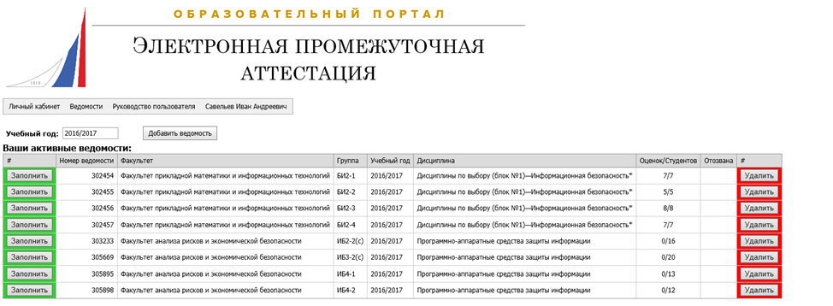
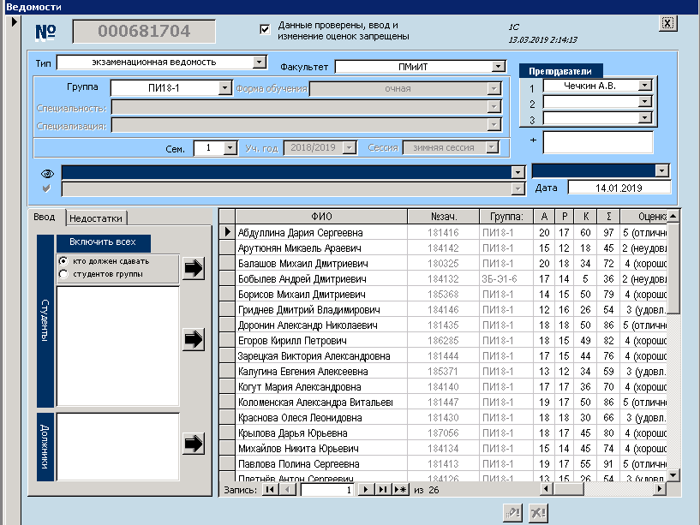
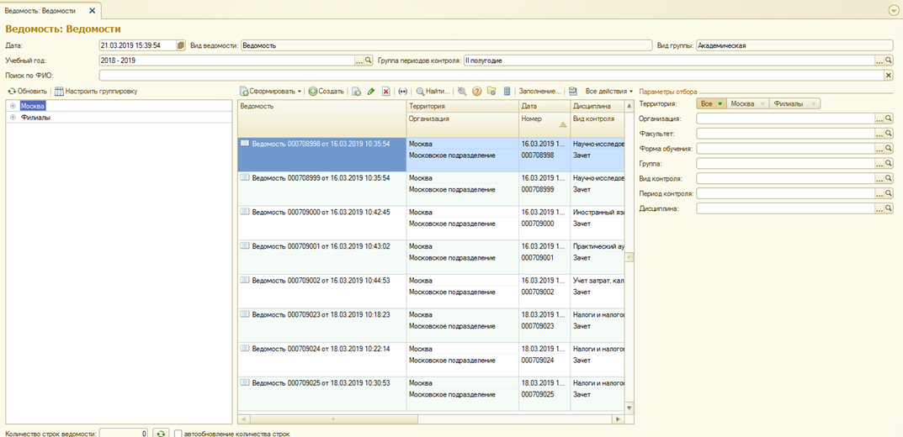
Информационные системы
Рассогласованность форм представления данных в информационных системах (ЭПА, ЕИС, 1С):
различие отчетов с разными результатами;
различные рейтинговые оценки обучающихся;
отличающиеся списки должников;
низкое доверие к данным текущего контроля и промежуточной аттестации со стороны всех участников процесса;
некорректное отражение данных в электронной зачетной книжке на ИОП.

Slide 19
Решение
1. Принять информацию первого проректора по учебной работе (Маркиной Е.В.) к сведению.
2. Первому проректору по учебной работе (Маркиной Е.В.) организовать выборочную проверку остаточных знаний студентов по дисциплине «Введение в специальность». Срок - 19.04.2019
3. Проректору по цифровизации (Аносову А.А.) совместно с директором по контингенту обучающихся (Лукичевым А.В.) представить конкретные предложения по корректировке системы формирования документов текущего и промежуточного контроля, выставления, обработки, хранения и своевременного отображения результатов промежуточной аттестации. Срок - 15.05.2019

Slide 20
Решение
4. Проректору по развитию образовательных программ (Каменевой Е.А.) совместно с зам.первого проректора по учебной работе (Смирновым Д.А.) и зам.проректора по цифровизации (Ивановым М.Н.) представить концепцию интеграции разработанных и разрабатываемых массовых online курсов в образовательный процесс в части совершенствования самостоятельной работы обучающегося и форм ее контроля. Срок - 17.06.2019
5. Деканам факультетов в период проведения летней промежуточной аттестации обеспечить проверку всех справок с контролем сроков, предоставляемых обучающимися в период сессии, а также своевременное изменение статуса «неявки» на «неявку по уважительной причине».

Slide 21
Решение
6. Руководителям департаментов (заведующим кафедрами) организовать и провести:
- повторное разъяснение преподавателям порядка и сроков заполнения электронных ведомостей по итогам защиты отчетов по практике и курсовых работ, экзамена или зачета;
- разъяснительную работу с преподавателями, допускающими большое количество ошибок при заполнении ведомостей промежуточной аттестации, а также привлекать последних к ответственности за недостоверное отражение сведений в документах текущего контроля и промежуточной аттестации;
- анализ как качества программ учебных дисциплин, так и объективного оценивания обучающихся по дисциплинам, имеющим превалирующее количество отличных и неудовлетворительных оценок;
- продолжить работу по совершенствованию системы распределение баллов по видам работ обучающегося, формирующих текущий контроль по дисциплине, в части увеличения доли измеримых видов контроля самостоятельной работы студентов (тестирование, решение задач, защита отчетов и проектов и пр.), исключающих субъективное суждение, снизив долю баллов, отводимых на посещение занятий, ответов у доски и др.
Срок - 20.05.2019

